Slide 1
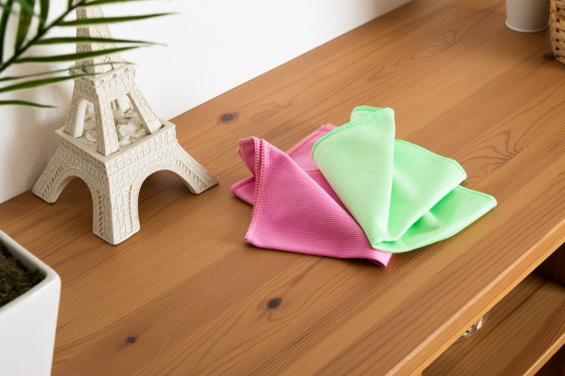
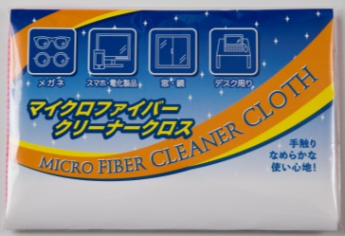
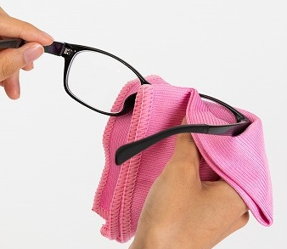
ご提案書
品名：マイクロファイバークリーナークロス１Ｐ
品番：SC-2020
上代：￥200
色柄：2色アソート（グリーン・ピンク）
商品サイズ：約300×300mm
包装：台紙+PP袋入り
包装サイズ：約170×110×10mm
材質：ポリエステル・ポリアミド
入数：300
生産国：中国
極細繊維のクリーナークロス。
レンズ・液晶モニター等の拭き上げに適した加工をしております。
300枚より台紙オリジナルも対応致します。

